Slide 1
Präsentation CS1 Task 4 Design Thinking
ch.bfh.bti7081.s2013.yellow
22.03.2013

Slide 2
Einleitung
Tailoring: Systemmodell – spätere Iteration
Systemnotwendigkeit
Elektronische Bestellung der Medikamente
Abholung durch Patienten/Ärzte
Einnahmeerinnerungen
Umfragen

Slide 3
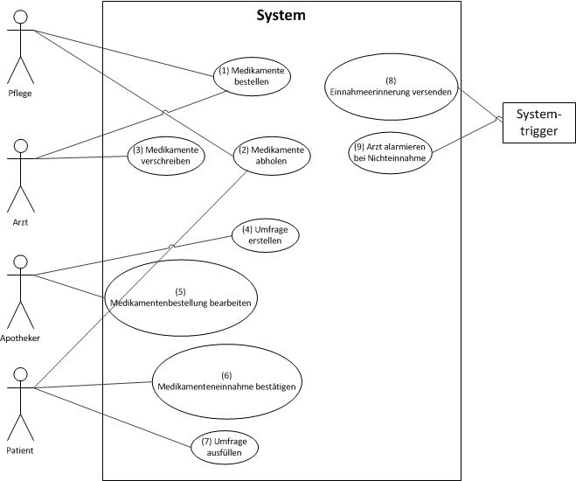
Benutzeranforderungen

Slide 4
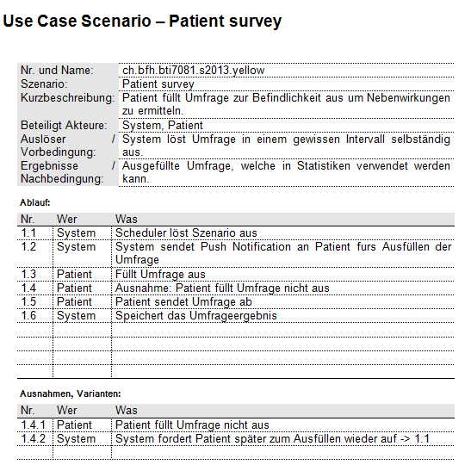
Benutzeranforderungen

Slide 5
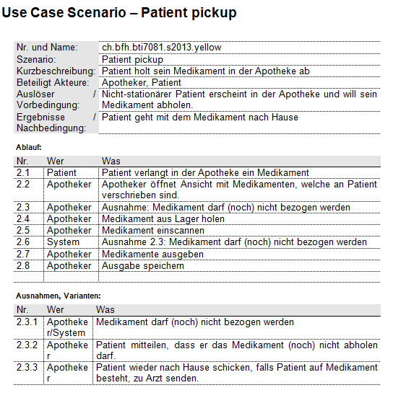
Benutzeranforderungen

Slide 6
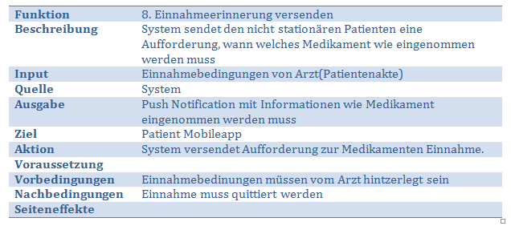
Systemanforderungen
Funkionale Anforderungen
Z.B.

Slide 7
Systemanforderungen
Nicht-Funkionale Anforderungen
Datenschutzbestimmungen und Legal Health Act
Die Applikation ist plattformunabhängig
Die Applikation ist End-Gerät unabhängig
Rollenbasierte Zugriffkontrolle, damit ausschliesslich berechtige Personen Rezepte digital ausstellen können.
Workflows (Bestellungen, Abholungen, etc) werden historisiert abgelegt
Die Verfügbarkeit beträgt mindestens 99%

Slide 8
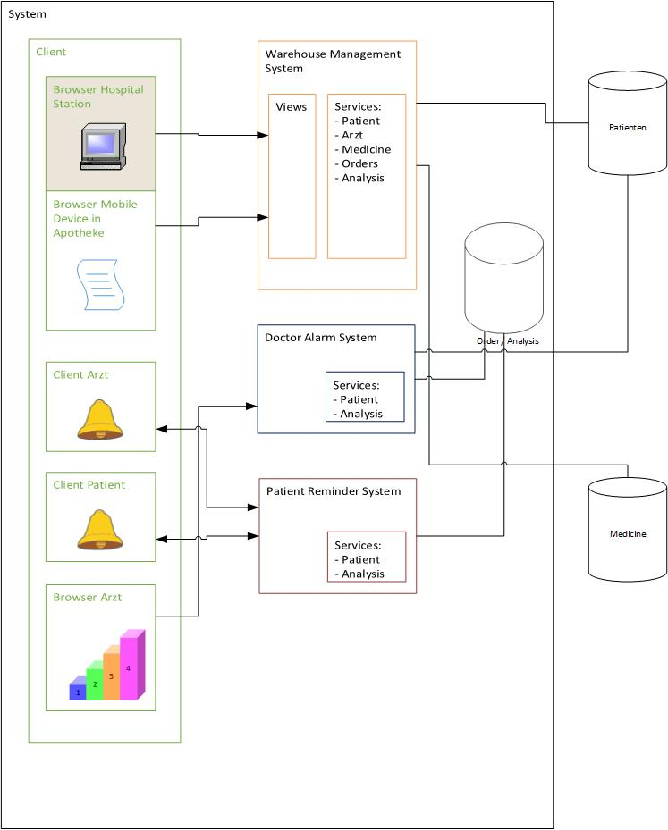
Systemarchitektur

Slide 9
Systementwicklung
Design Patterns (MVC)
Spezifizierte Interfaces
Gute Dokumentation
Wohldefinierte Schnittstellen
Plattformunabhängigkeit

Slide 10
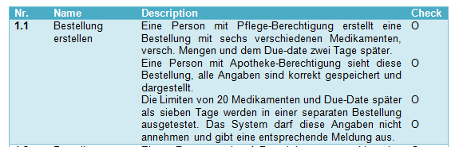
Testing
Testdrehbuch für jeden Use case
Z.B.

